Slide 1

UBND QUẬN DƯƠNG KINH
TRƯỜNG TH ĐA PHÚC
Chào mừng thầy cô về dự giờ
lớp 4^{B}
Môn : Toán
Bài 13: Làm tròn số đến hàng trăm nghìn
Môn: Hoạt động trải nghiệm
BÀI 16: Ứng xử khi được nhận quà ngày Tết
Giáo viên: Lê Thị Quyên
Giáo viên thực hiện: Nguyễn Thị Thủy

Slide 2
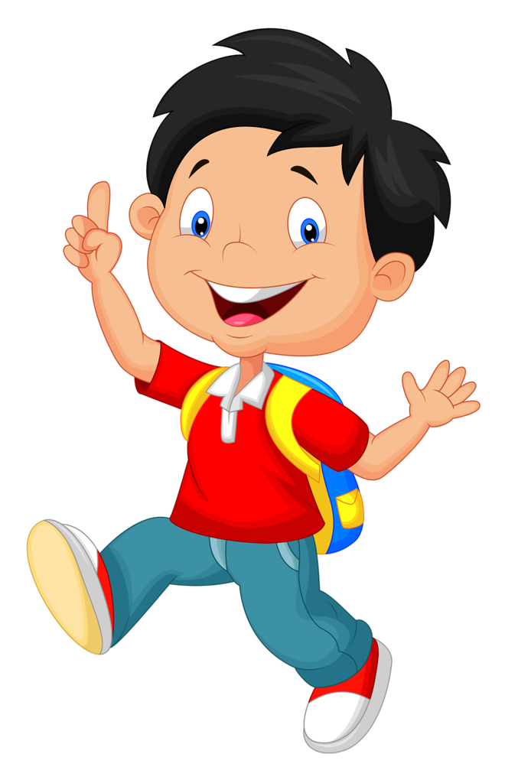
Các bạn có thích Tết không?

Slide 3
Vào ngày Tết, người lớn thường thực hiện phong tục gì đối với trẻ em?

Slide 4
02
KHÁM PHÁ

Slide 5
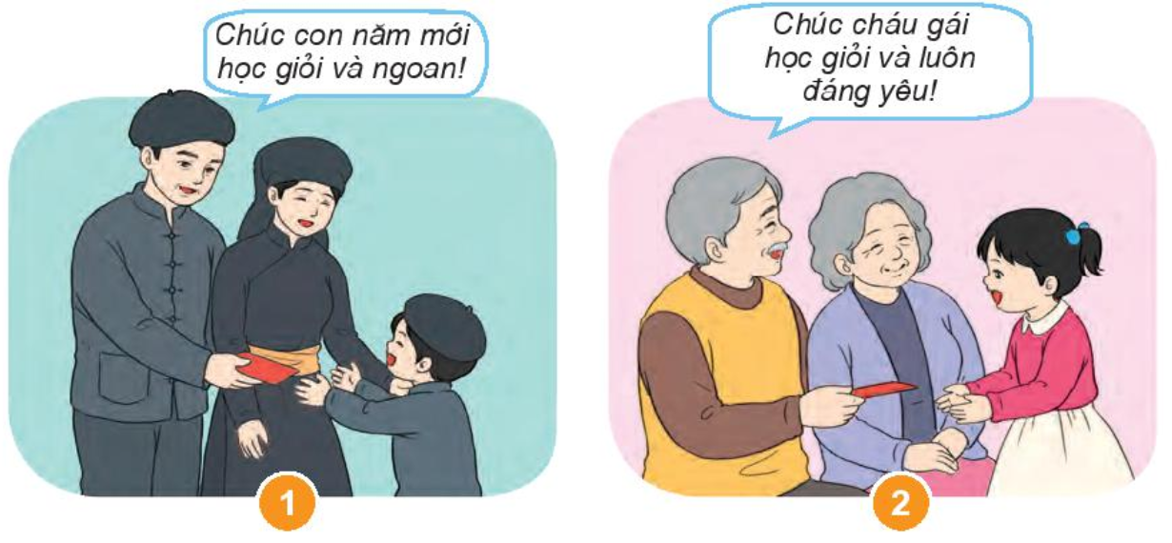
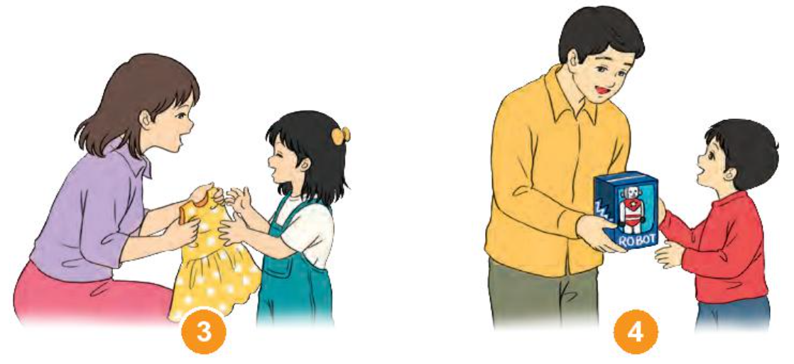
Hoạt động 1: Người thân mong muốn gì khi tặng quà cho em?
Notes:
GV cho HS thảo luận nhóm đôi và trả lời câu hỏi: Mọi người mừng tuổi, tặng quà cho trẻ em mong muốn điều gì?

Slide 6
Hoạt động 1: Người thân mong muốn gì khi tặng quà cho em?
Notes:
GV cho HS thảo luận nhóm đôi và trả lời câu hỏi: Mọi người mừng tuổi, tặng quà cho trẻ em mong muốn điều gì?

Slide 7
Hoạt động 1: Người thân mong muốn gì khi tặng quà cho em?
Notes:
GV cho HS thảo luận nhóm đôi và trả lời câu hỏi: Mọi người mừng tuổi, tặng quà cho trẻ em mong muốn điều gì?

Slide 8
Hoạt động 1: Người thân mong muốn gì khi tặng quà cho em?
Notes:
GV cho HS thảo luận nhóm đôi và trả lời câu hỏi: Mọi người mừng tuổi, tặng quà cho trẻ em mong muốn điều gì?

Slide 9
Những người tặng quà cho em đã mong muốn điều gì?
Ngày Tết em đã được mừng tuổi, tặng quà gì?

Slide 10
Người thân mừng tuổi, tặng quà ngày Tết là mong mọi điều tốt lành đến với các em.

Slide 11
THỰC HÀNH
03

Slide 12
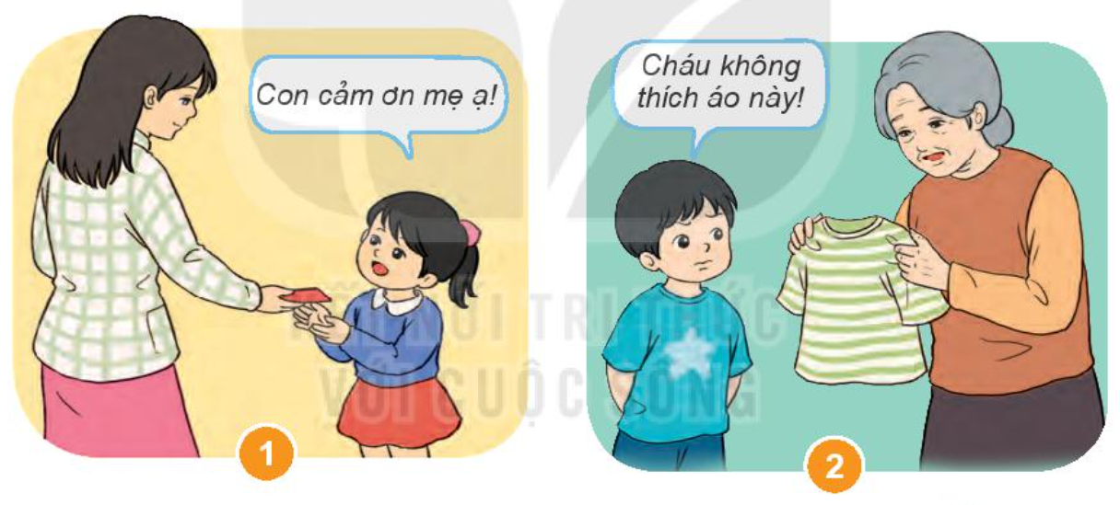
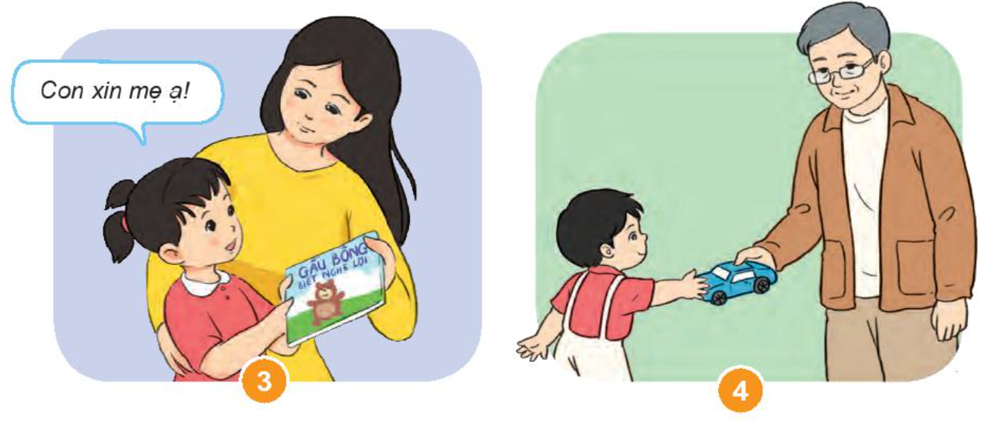
Hoạt động 2: Nhận xét cách ứng xử cử các bạn khi được nhận quà
Notes:
GV cho HS lằm việc nhóm đôi và xác định những việc phù hợp và chưa phù hợp. Mời nhóm lên chia sẻ, giải thích vì sao phù hợp và chưa phù hợp.

Slide 13


Hoạt động 2: Nhận xét cách ứng xử cử các bạn khi được nhận quà
Khi mẹ tặng bao lì xì cho bạn nhỏ, bạn nhỏ đã biết nói lời cảm ơn mẹ
Notes:
Kho ppt Phan Linh_0916.604.268

Slide 14

Hoạt động 2: Nhận xét cách ứng xử cử các bạn khi được nhận quà
Khi được người khác tặng quà, chúng ta không nên chê quà tặng của người đó.

Slide 15
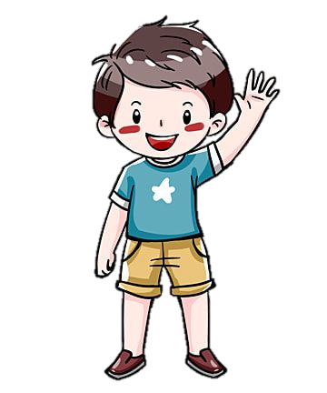
Hoạt động 2: Nhận xét cách ứng xử cử các bạn khi được nhận quà
Nói ”Con xin mẹ ạ“ khi nhận một món đồ nào đó cũng thể hiện sự lễ phép của em đấy.

Slide 16
Hoạt động 2: Nhận xét cách ứng xử cử các bạn khi được nhận quà
Khi nhận quà, chúng ta nên nhận bằng hai tay.

Slide 17
Hoạt động 2: Nhận xét cách ứng xử cử các bạn khi được nhận quà
Notes:
Những cách ứng xử nào phù hợp, cách nào chưa phù hợp?

Slide 18
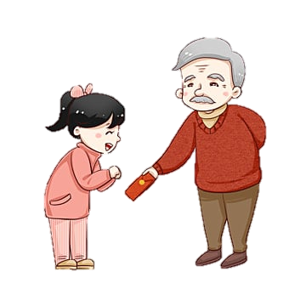
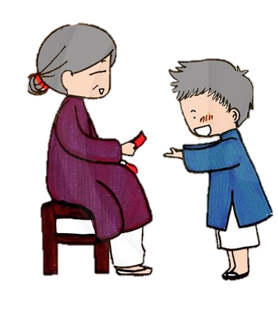
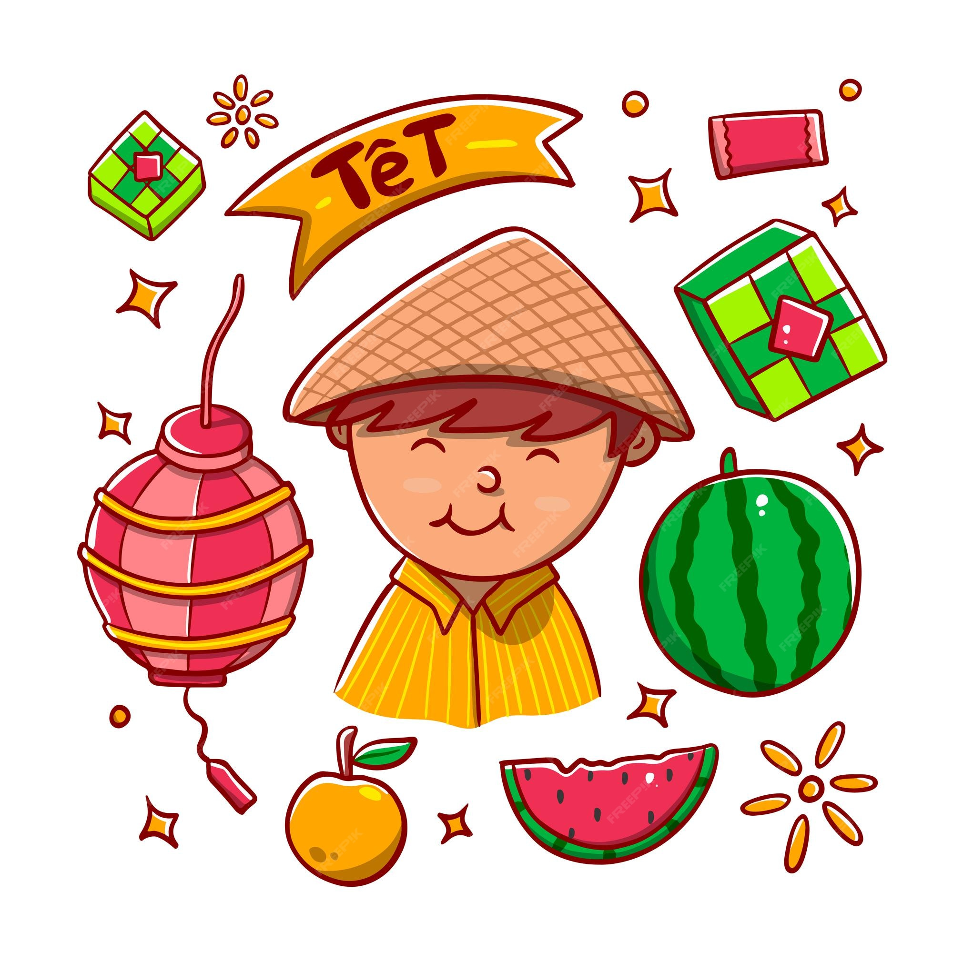
Khi được mừng tuổi, em cần: Đón nhận bằng hai tay, đầu hơi cuối và nói lời cảm ơn.

Slide 19
VẬN DỤNG
04

